Slide 1

K-Box (지식맵 엔진)
KMS 팀
서울대학교 객체지향시스템 연구실
㈜아이티캠프

Slide 2
순서
개요
기존 지식맵 엔진의 문제점
K-Box의 기능 및 특징
K-Box의 구조
K-Box 스크린샷
동작 환경
향후 계획

Slide 3
개요
지식경영 및 지식관리 시스템의 등장
  복잡한 형태의 데이터의 표현 및 처리가 요구됨
  기존의 방식으로는 이러한 요구를 수용하기가 어려움
    트리 형태의 디렉토리 구조가 대부분
새로운 형태의 지식맵 등장
  지식의 여러 유형을 구체적으로 표현하고, 이를 유기적으로 엮음
  개인 혹은 부서에 분산된 지식들을 쉽게 공유할 수 있는 기반을 제공

Slide 4
기존 지식맵 엔진의 문제
기존 시스템에서 지식맵으로의 확장
  기존 맵 : 디렉토리 기반의 맵 사용
  응용 레벨에서 보완
확장성이 떨어짐
  요구가 있을 때 마다, 응용 레벨에서 해결
표현력의 한계
  기반 데이터 모델이 디렉토리 모델이므로, 근본적인 한계를 지님
지식맵 표준이 지원되지 않음
  기 구축된 지식맵과 호환이 되지 않음
  부서간, 타회사간 지식맵 교환이 어려움

Slide 5
K-Box의 기능 및 특징
ISO 표준을 따름으로써 호환성이 강함
  Topic Maps (ISO/IEC 13250)
  KMS의 변경 및 통합시 비용 절감
  부서별 지식맵의 분산 운영이 용이
그래프 기반의 데이터 모델
  지식맵 자체에 모든 지식 정보 표현 가능
  다양한 지식맵 탐색 지원 가능
  디렉토리 탐색 및 연관 탐색 동시 지원

Slide 6
K-Box의 기능 및 특징
SOAP 인터페이스 지원
  분산 환경 및 모바일 환경에 대한 대비
다양한 스토리지 지원
  In-Memory, 객체지향데이터베이스
  XML 리포지토리, 관계형 데이터베이스, LDAP은 추후 지원 예정
컴포넌트 기반의 웹 인터페이스
  지식맵 탐색, 관리를 위한 여러 컴포넌트의 지원
  쉬운 커스터마이징
  K-Box 관리 도구

Slide 7
K-Box의 구조
SOAP Interface
TopicMaps
Manager
SOAP Client
Web Administration
RDB OODB
XML Repository
In-Memory
Web UI
TopicMaps
Repository
Wrapper
Web
Components
JSP Model 2
Controller
Repository
IR Engine
Web Interface
KM Engine

Slide 8
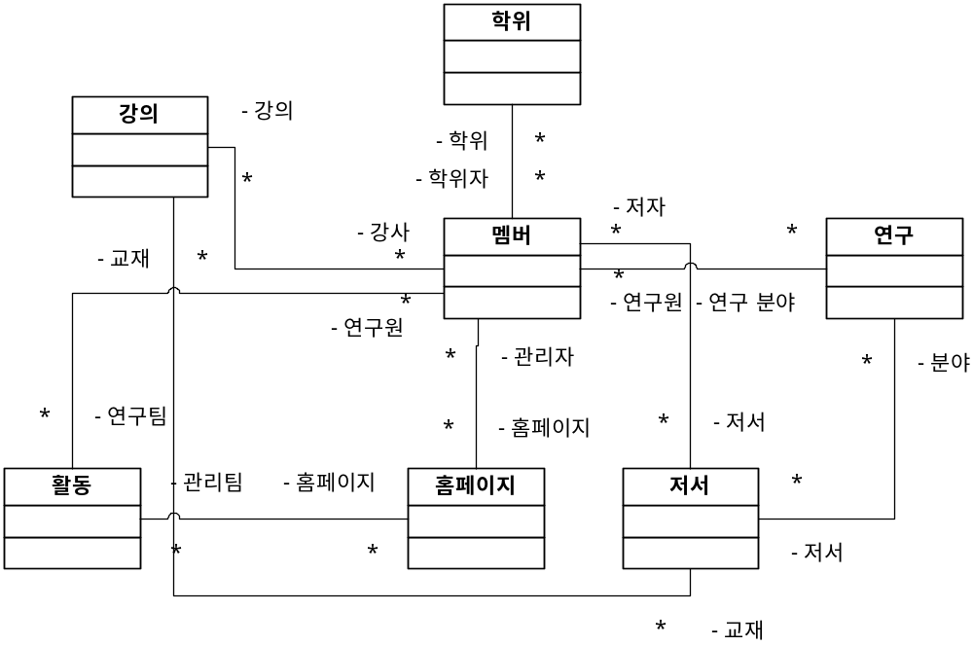
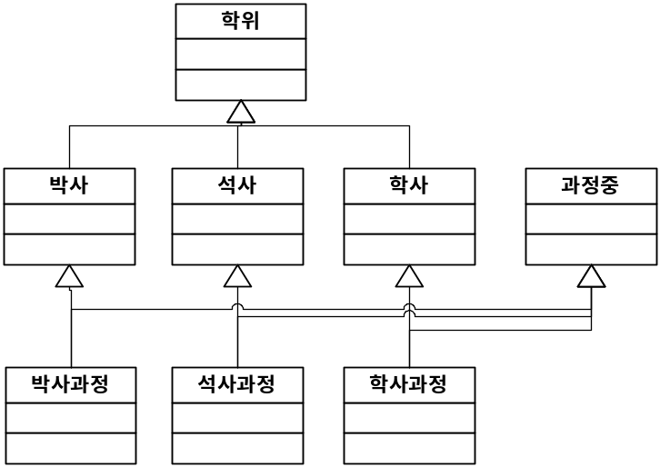
토픽맵 예제
간단한 연구실 토픽맵 구조

Slide 9
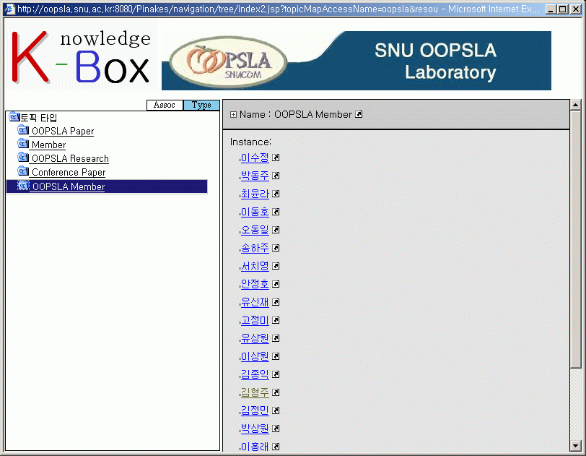
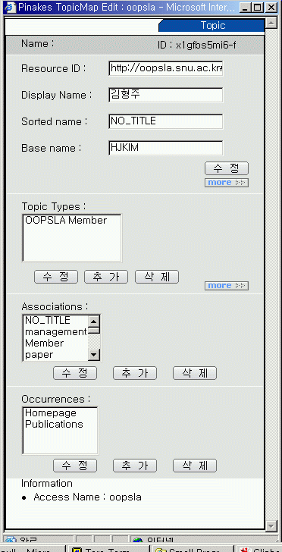
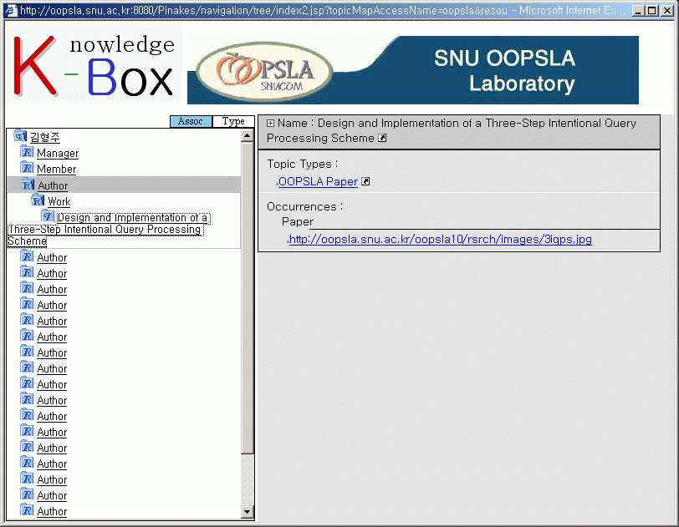
K-Box 스크린샷
지식맵 브라우저
지식맵 편집

Slide 10
동작 환경
동작 환경
  Java 2 (JDK 1.3 이상)
  Java Servlet Container
    Servlet 2.3 이상 지원
    JSP 1.2 이상 지원
지원 리포지토리
  Ozone OODB
  지원 예정 리포지토리
    Oracle 8i 이상
    MySQL
    XDBox XML Repository

Slide 11
향후 계획 : 내부 성능 개선
Knowledge Cache
Client Cache로 네트워크 부하 감소 및 성능 개선
Knowledge Query
지식맵에 대한 질의어 제공으로 편리한 지식맵 사용
Web Service Interface
Repository
Wrapper
Cache
Manager
TopicMaps
Manager
OODB
In-Memory
다양한 리포지토리의 지원
성능 개선
Query
Processor
RDB, LDAP,
XML Repository
IR Engine
Repository
KM Engine

Slide 12
향후 계획 : 응용 확장
Administrator
지식맵 관리
지식맵의 기본적인 관리, 지식맵 사용자 관리, 지식 스키마 등록
User
Management
사용자 관리
사용자 권한 관리, 그룹 관리, 사용자 기본 정보 관리
웹툴박스
Web Services
Knowledge
Map
Engine
Comunity
지식 커뮤니티
지식화된 커뮤니티 관리, 다양한 연관 탐색, 지식 평가 및 등록
Document
Management
문서 관리
XML을 이용한 문서 관리 및 출판
XDBox
KM Engine
Meta data
Management
기본 연관 지식
지식 관리에서 기본적이며 공통적으로 사용되는 메타 데이터 관리
주소 체계, 부서 체계 및 기본적인 지식 데이터 체계
Schema
Management
지식 스키마 관리
지식맵 혹은 지식 응용의 확장을 위한 지식 스키마 관리

